Slide 1
Java第一堂
香港編程學會
Peter

Slide 2
Agenda
什麼是Java
學習Java好之好處
Java學習地圖
安裝
香港編程學會

Slide 3
什麼是Java

Slide 4
什麼是Java
香港編程學會
Java 是一種廣泛使用的電腦程式設計語言，由 Sun Microsystems 在 1995 年首次發表。它具有以下特性：
跨平台：Java 程式在不同的作業系統上都能運行，這是因為 Java 程式會先被編譯成位元組碼，然後由 Java 虛擬機器 (JVM) 來解釋執行，達到「一次編寫，到處執行」的效果。
物件導向：Java 採用物件導向程式設計 (OOP) 的模型，這種模型讓程式設計更加模組化，提高了程式的重用性和維護性。
泛型程式設計：Java 支援泛型程式設計，這讓程式設計師可以撰寫更加靈活和可重用的程式。

Slide 5
學習Java的好處
括號
Object Oriented (OOP)
不同編程範式

Slide 6
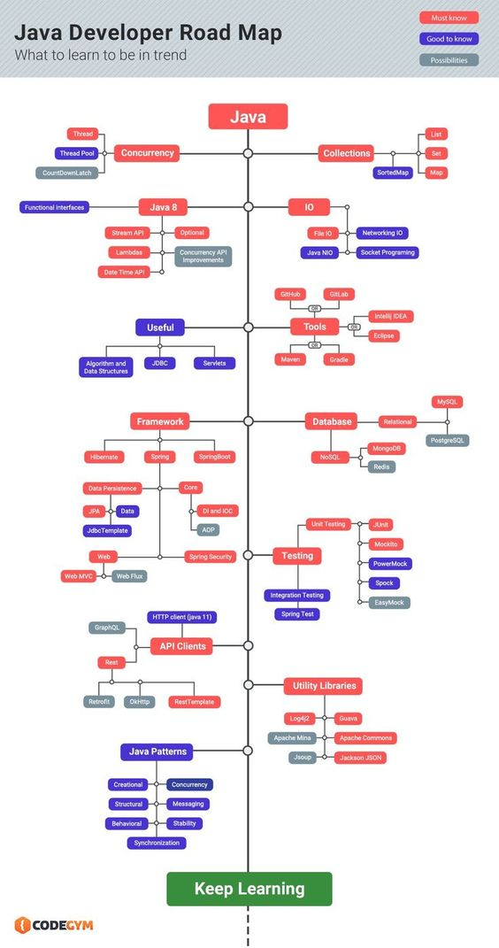
香港編程學會

Slide 7
安裝Java
香港編程學會

Slide 8
網址java.sun.com
香港編程學會

Slide 9
寫第一個Java Program
香港編程學會
Hello World

Slide 10
Thank you
香港編程學會
Peter
96554595

